Slide 1
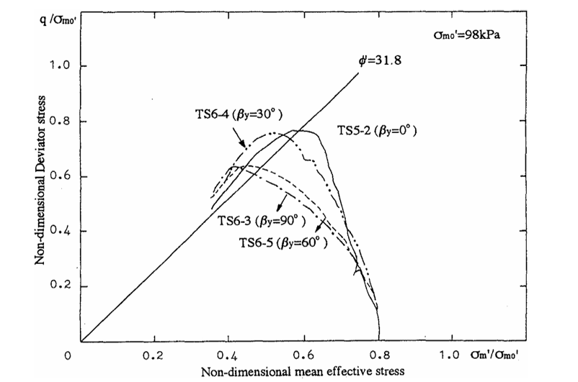
https://doi.org/10.1016/j.sandf.2024.101392
Hajime Matsumoto
Constitutive modeling and analysis of geomaterials
地盤材料の構成モデリングと解析
Fusao Oka
京都大学
概要
岡文雄が共同研究者とともに執筆し、Soils & Foundations誌および関連出版物に掲載された論文のセルフレビューである
粘性土・砂質土の構成モデル、三相物質の支配方程式、地盤・地質材料の挙動解析について扱う
手法・結果
弾塑性モデルは，Perzyna型の過応力モデルと非弾性体積ひずみを硬化パラメータとするCam-Clay型の弾塑性モデルを基に開発され，ひずみに対する圧密降伏応力の劣化を考慮した加速クリープ挙動を含むようにモデルを拡張した
混相土の支配方程式を定式化し、有限要素法（FEM）と物質点法（MPM）を用いた数値有限変形解析法を提案したことで、不飽和地盤の厳密な解析が可能となった
コメント
自分の著書の解説をすることで論文になることを知った

